Slide 1


Slide 2
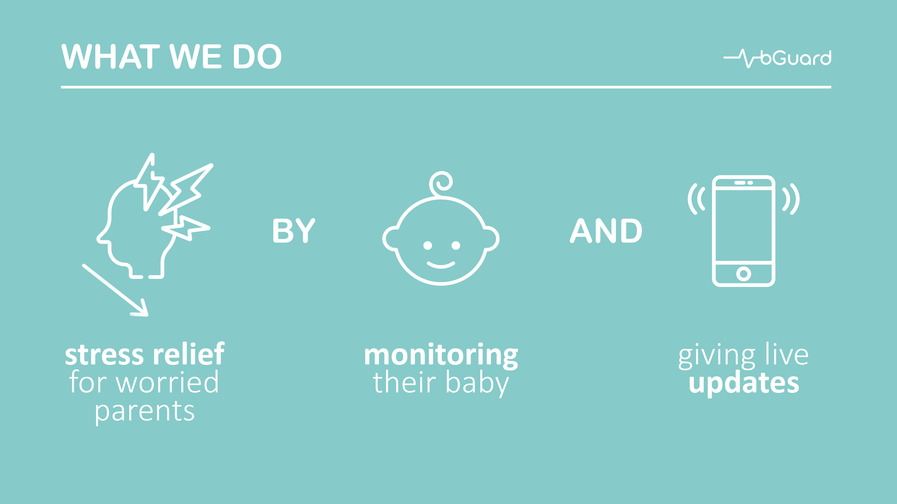
Notes:
Alex

Slide 3

Notes:
Alex

Slide 4
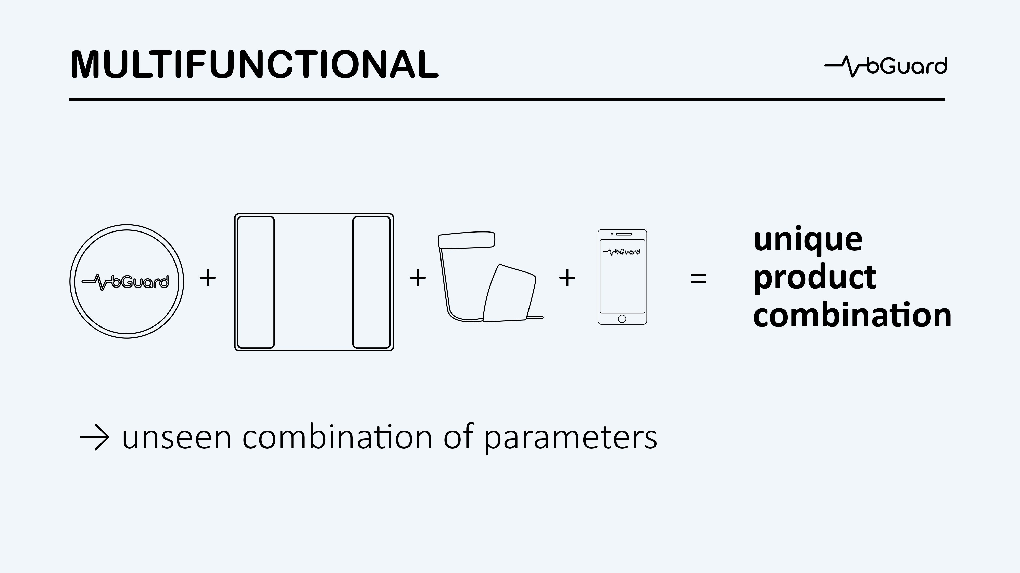
Notes:
Marcel

Slide 5
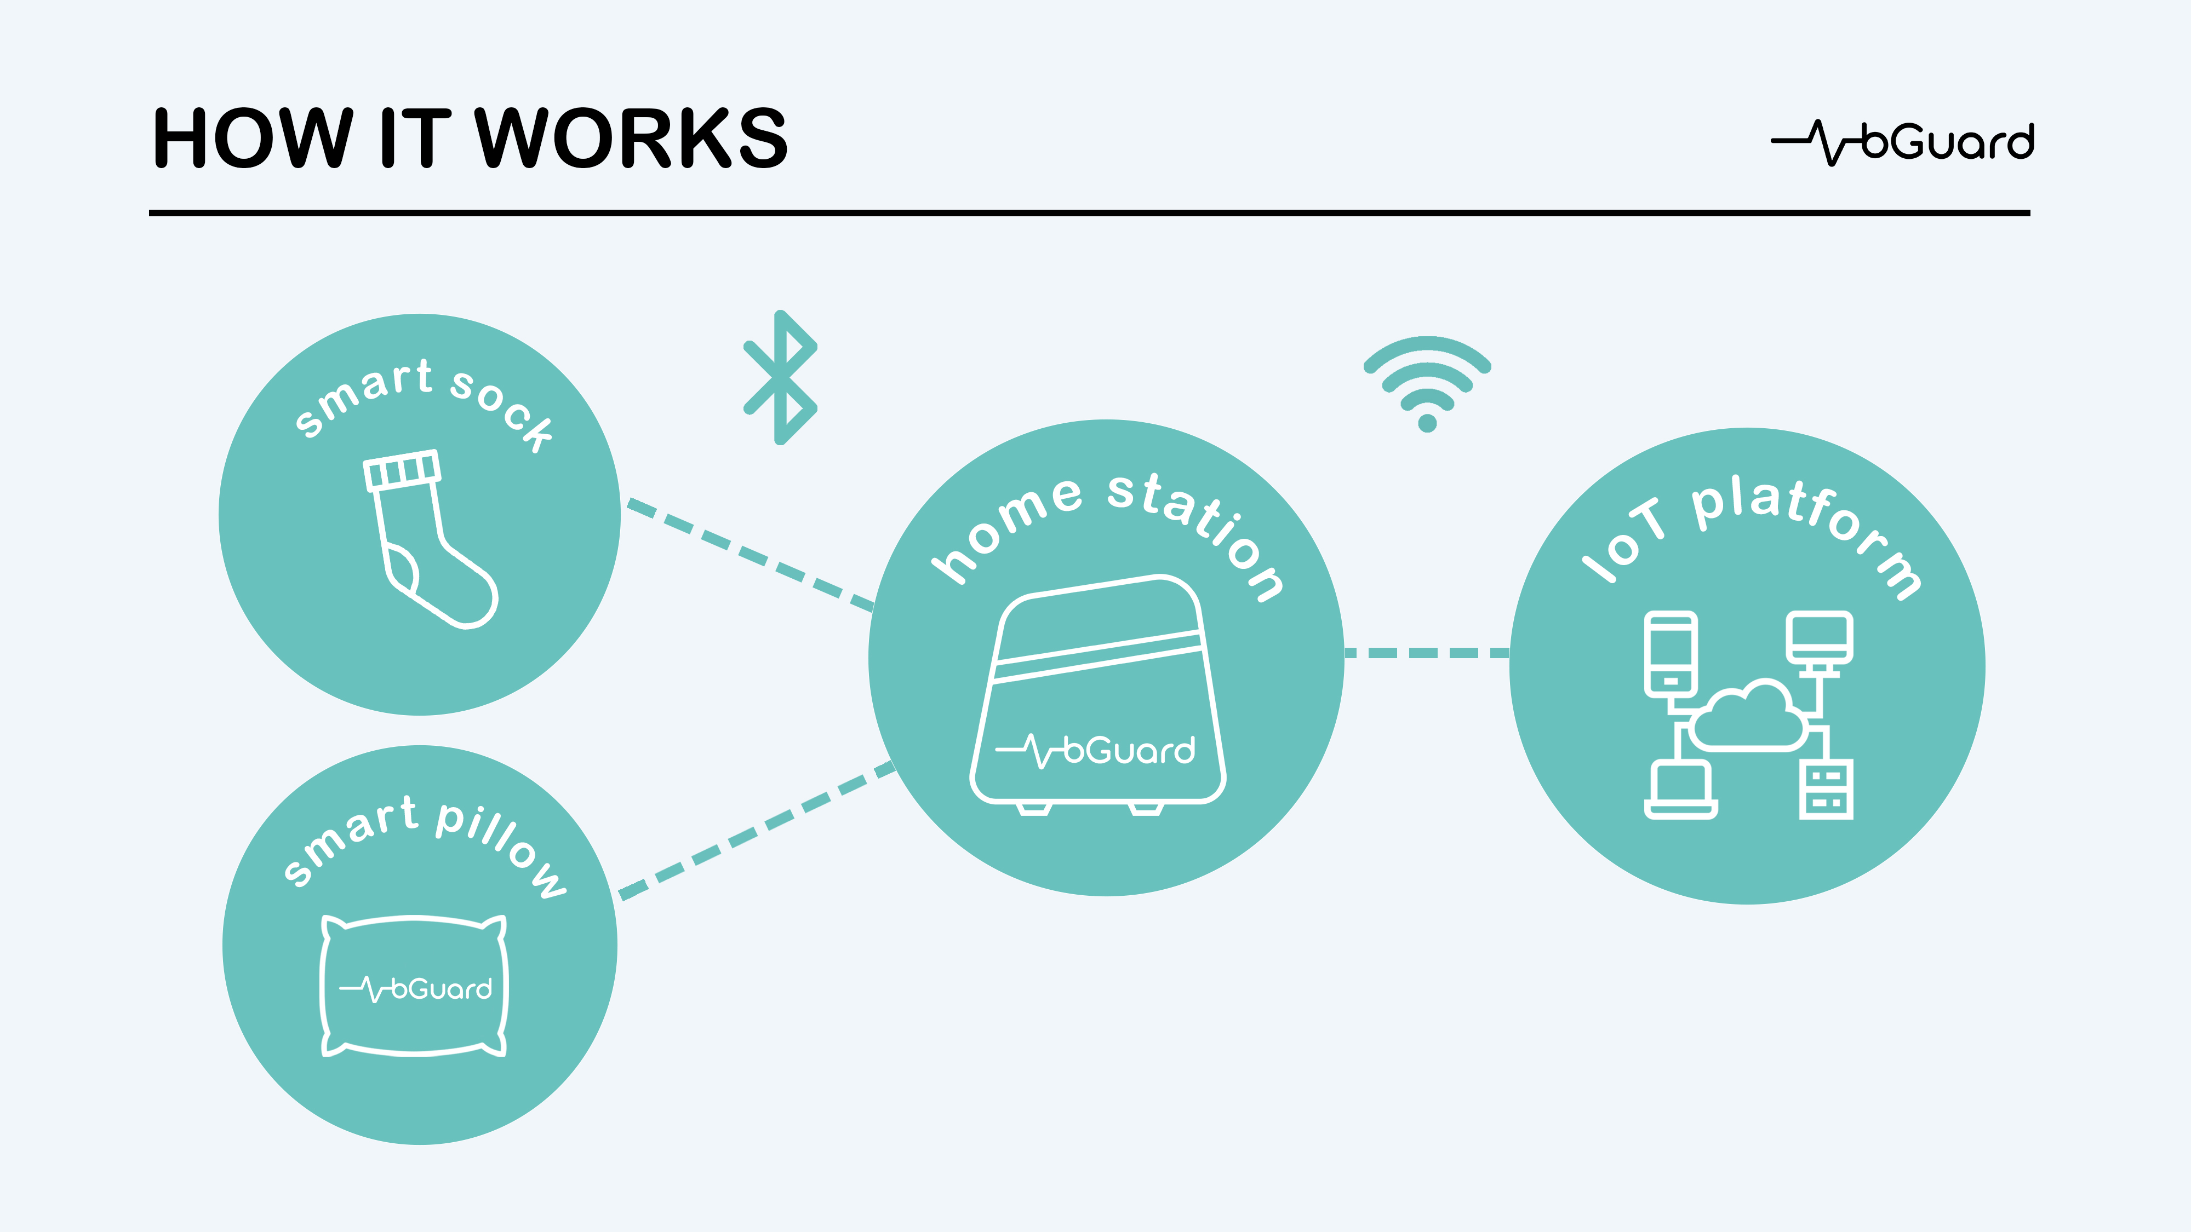
Notes:
Marcel

Slide 6

Notes:
Ko

Slide 7

Notes:
Ko

Slide 8
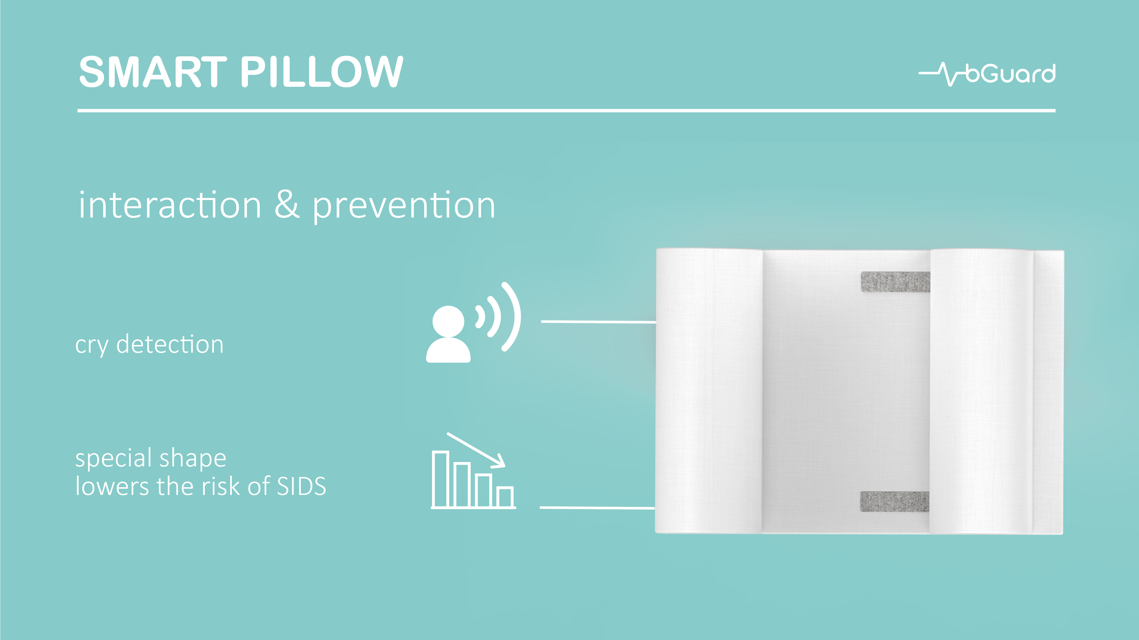
Notes:
Ko

Slide 9

Notes:
Ko

Slide 10
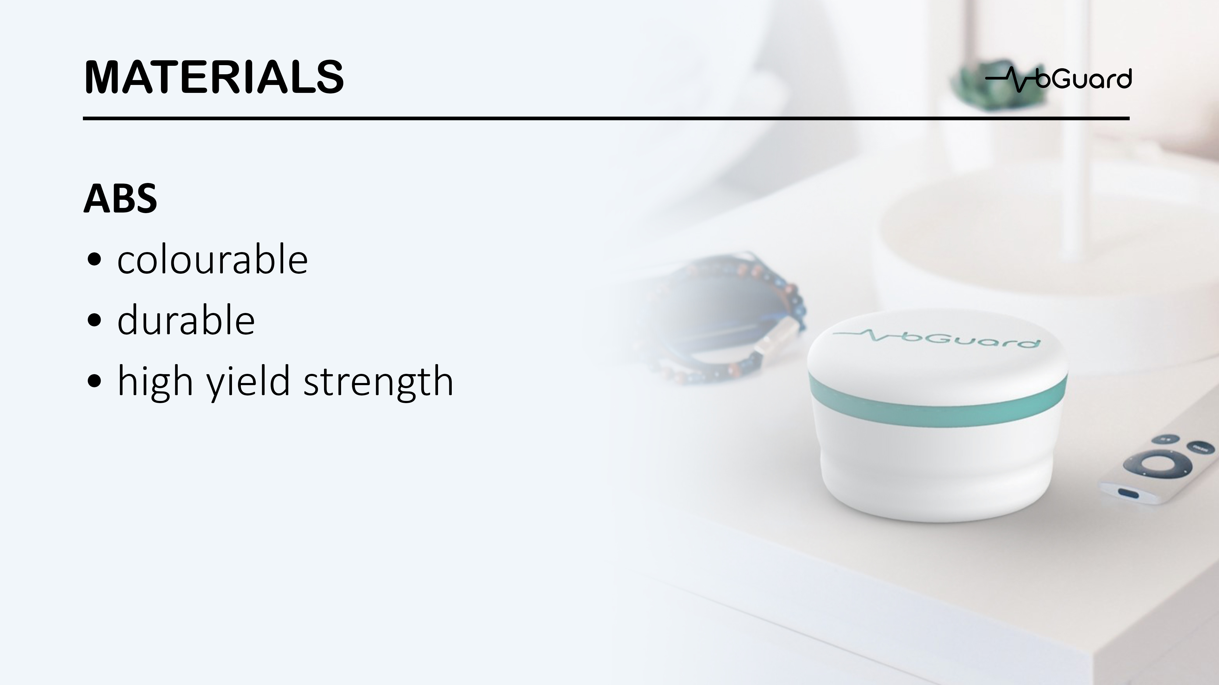
Notes:
Elien

Slide 11
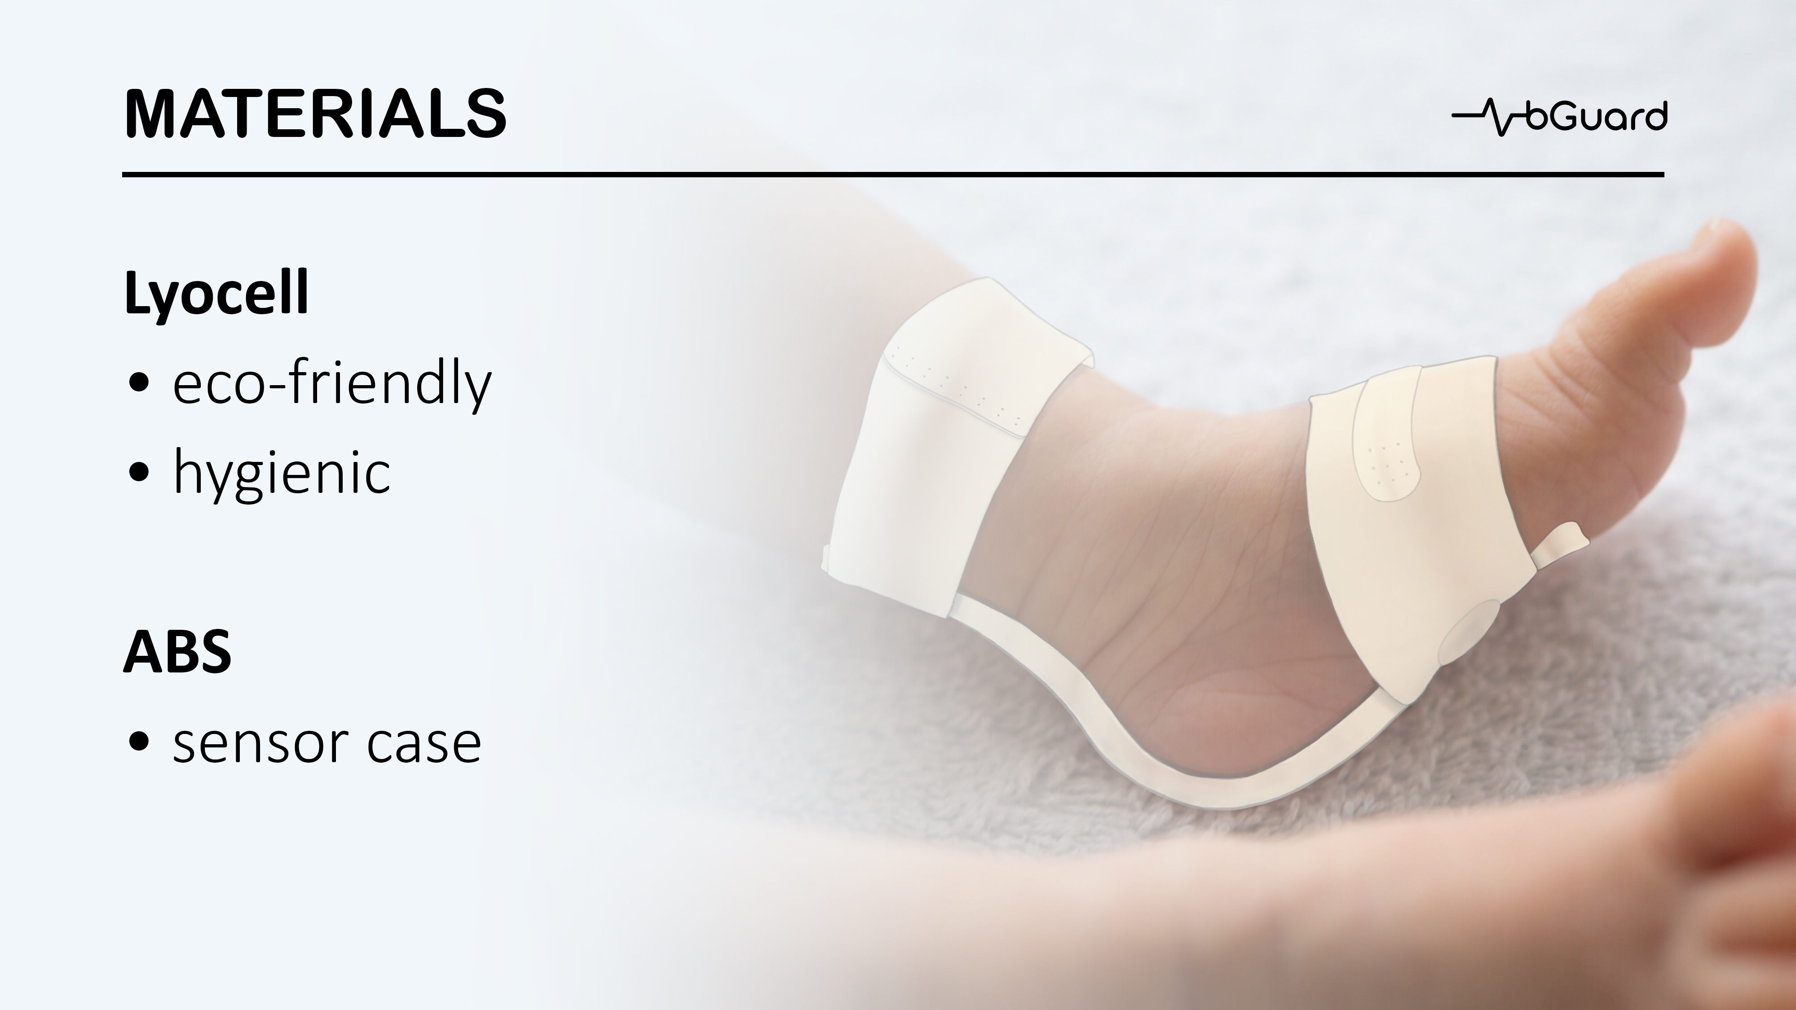
Notes:
Elien

Slide 12
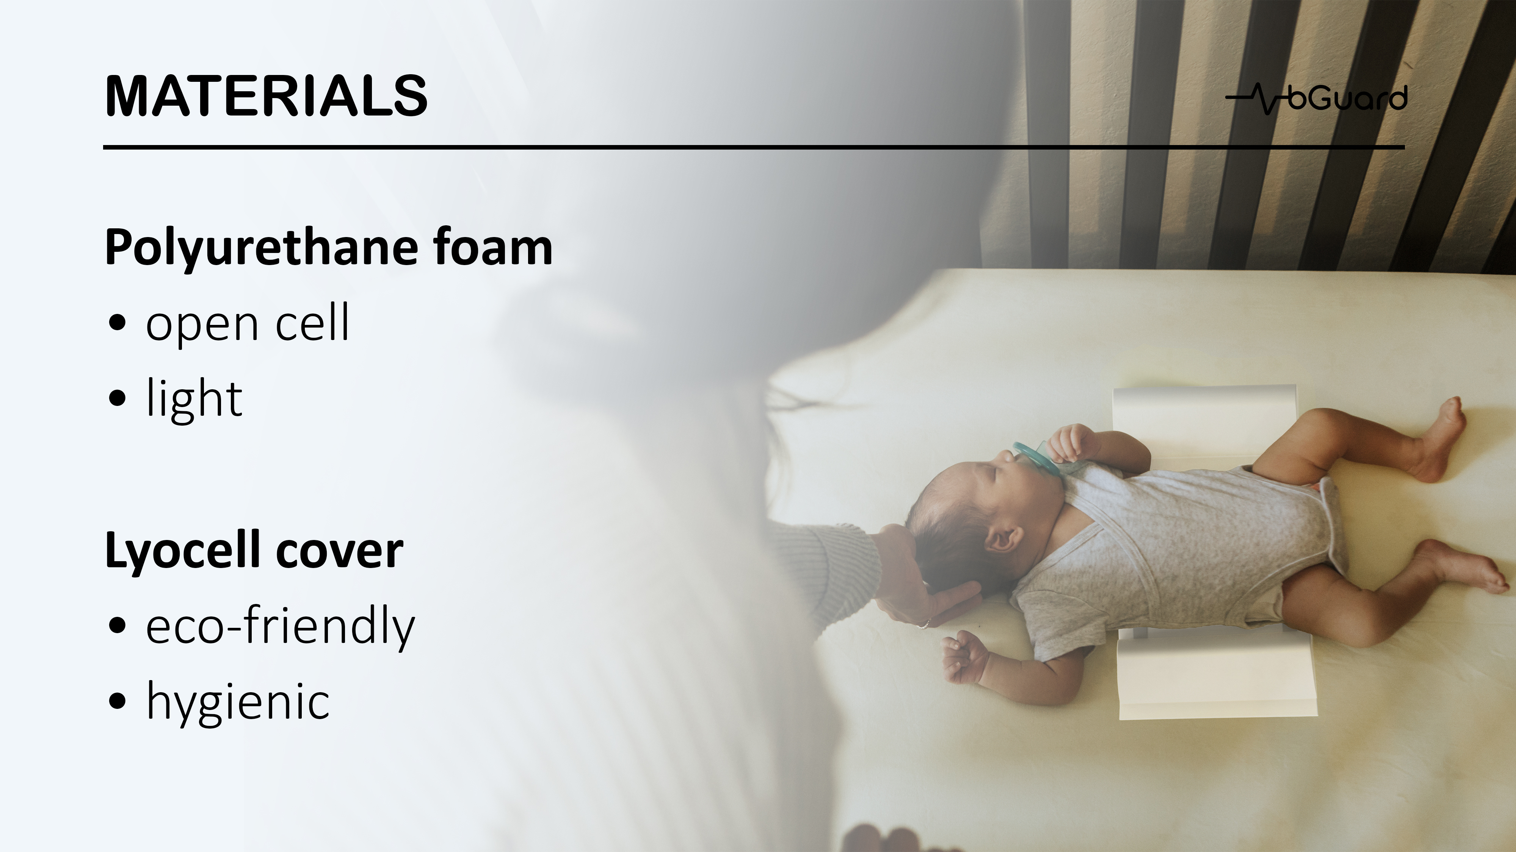
Notes:
Elien

Slide 13
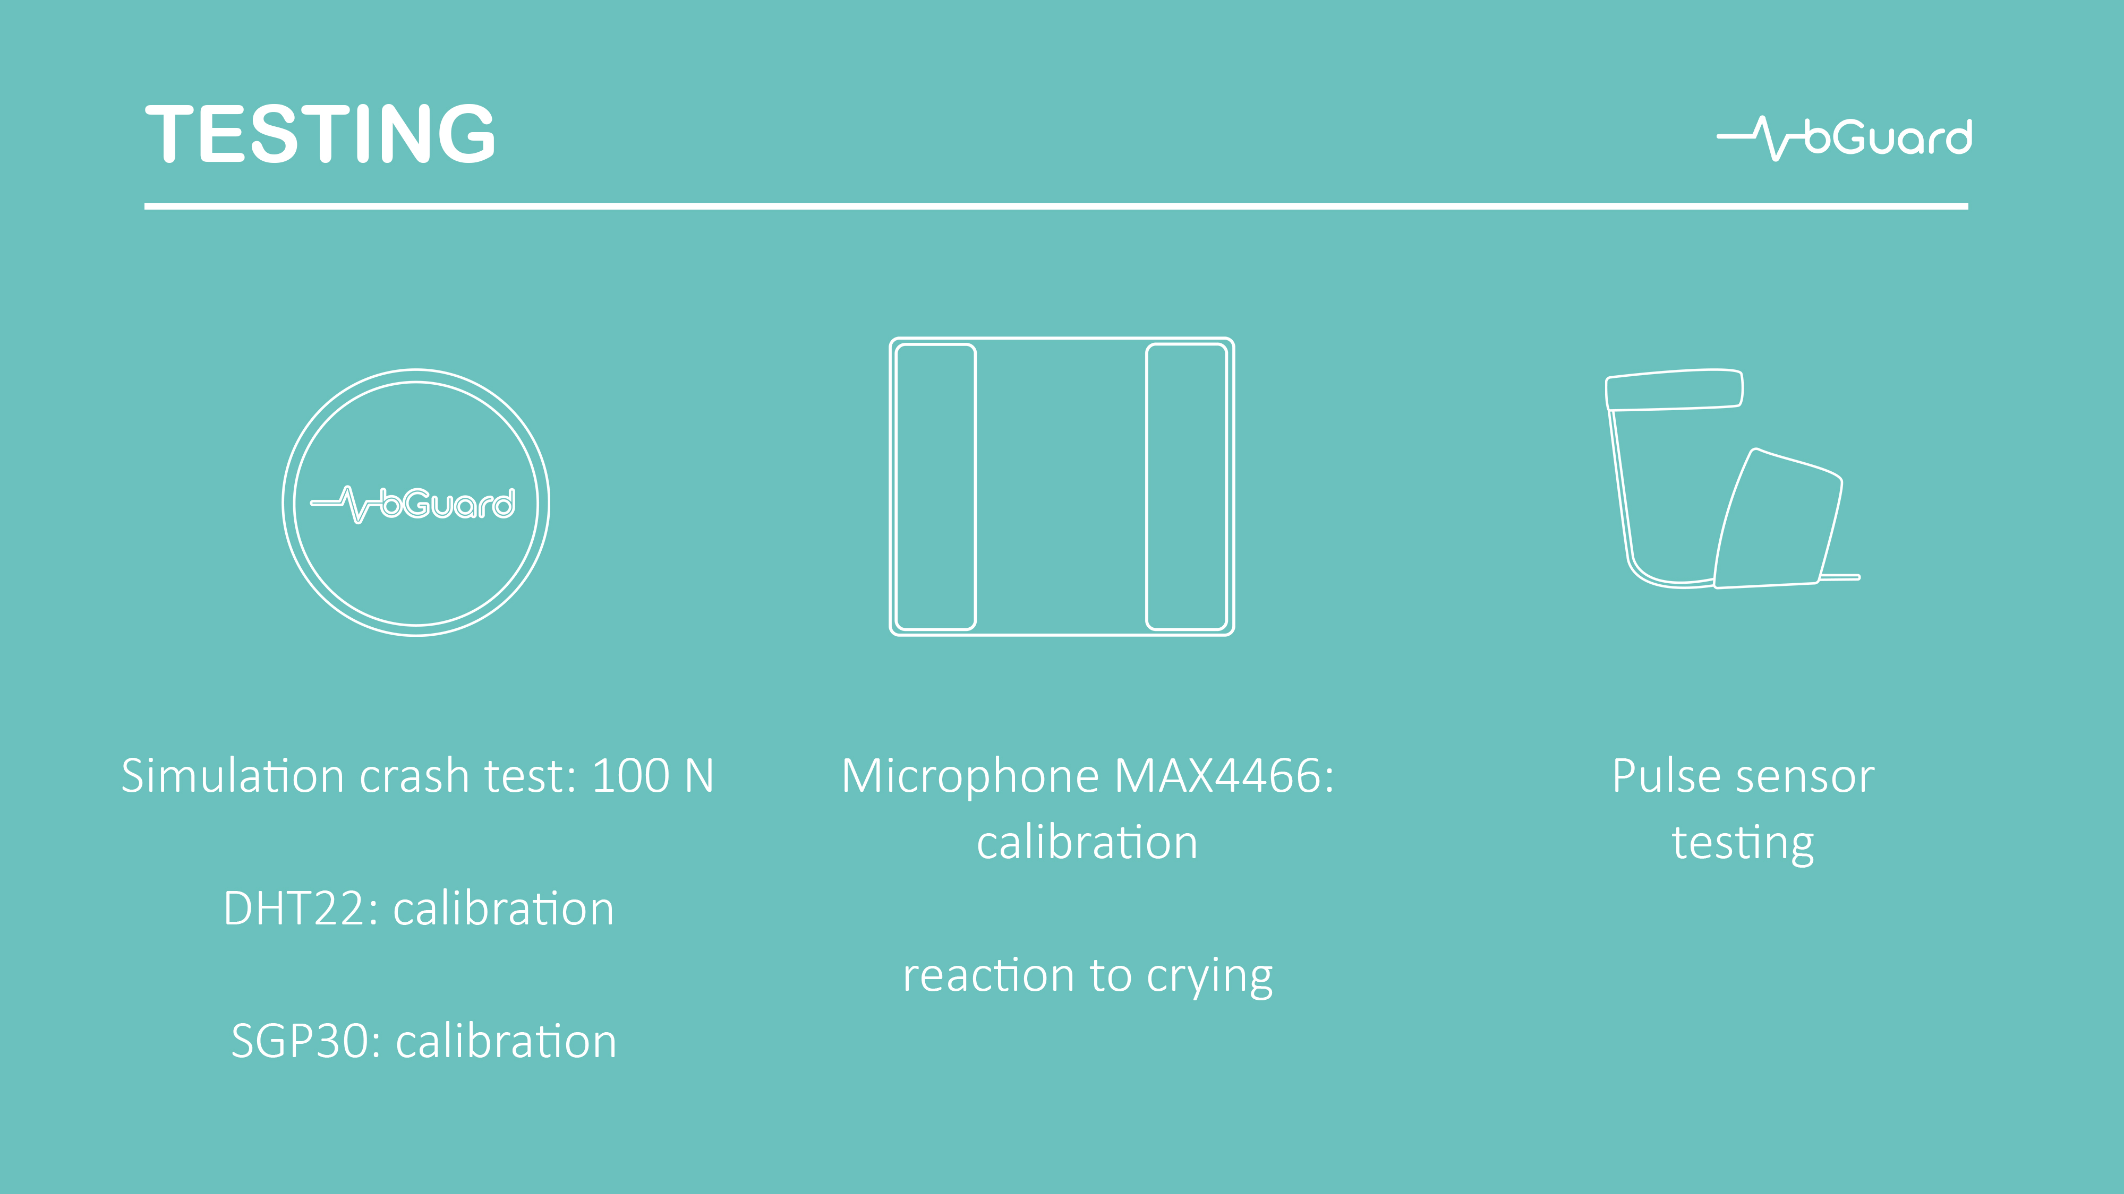
Notes:
Tobi

Slide 14
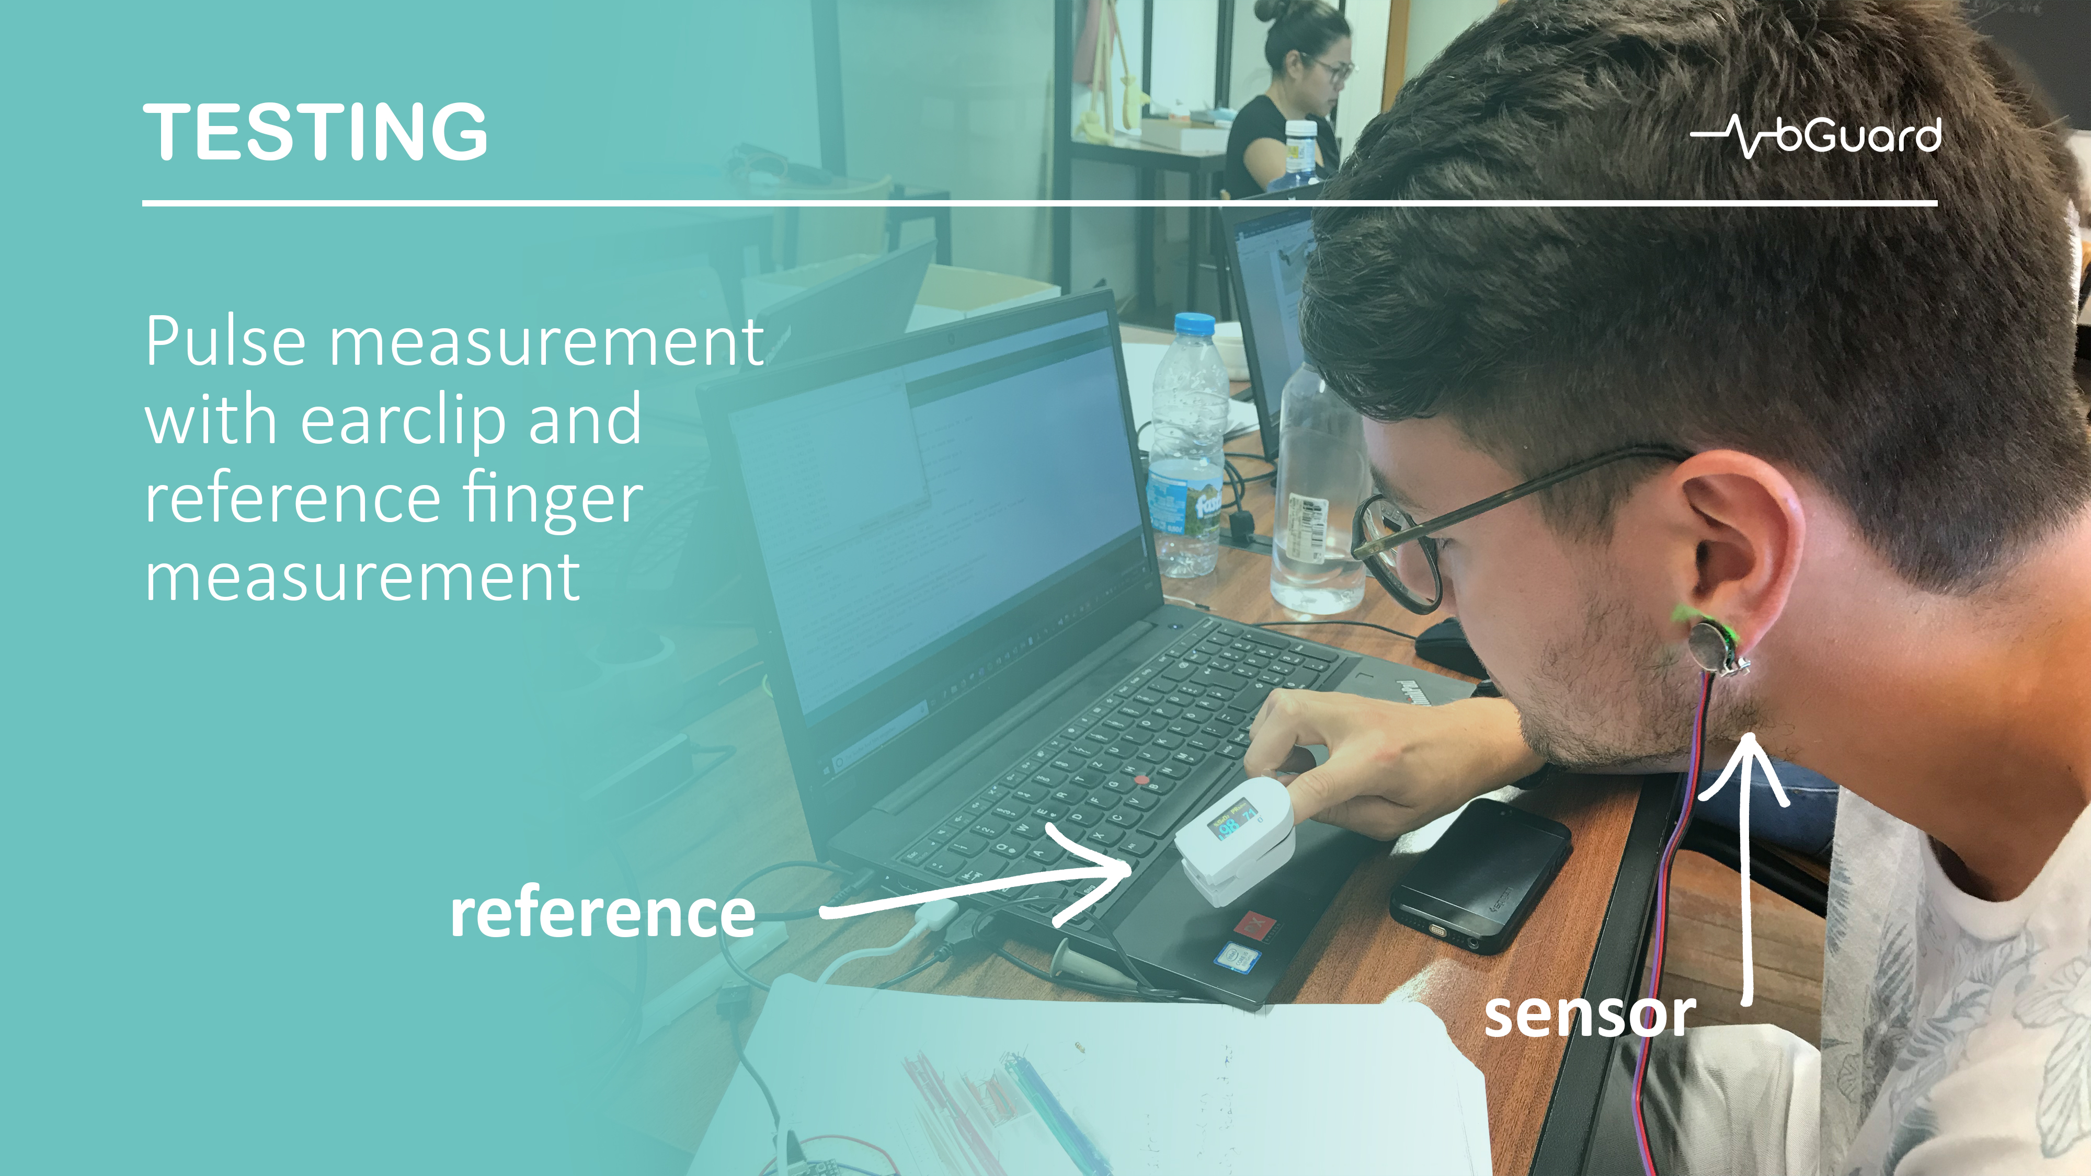
Notes:
Tobi

Slide 15
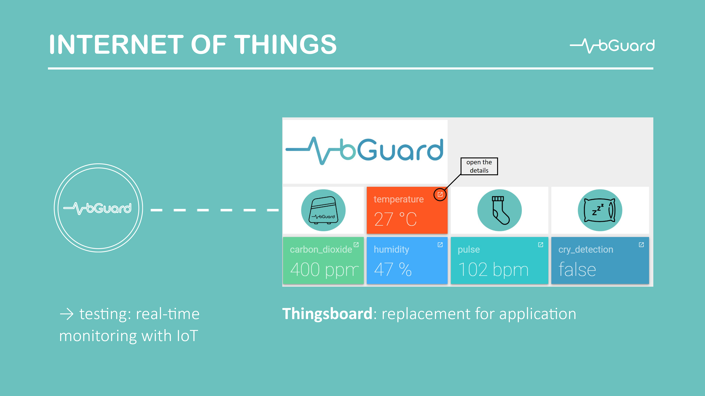
Notes:
Tobi

Slide 16
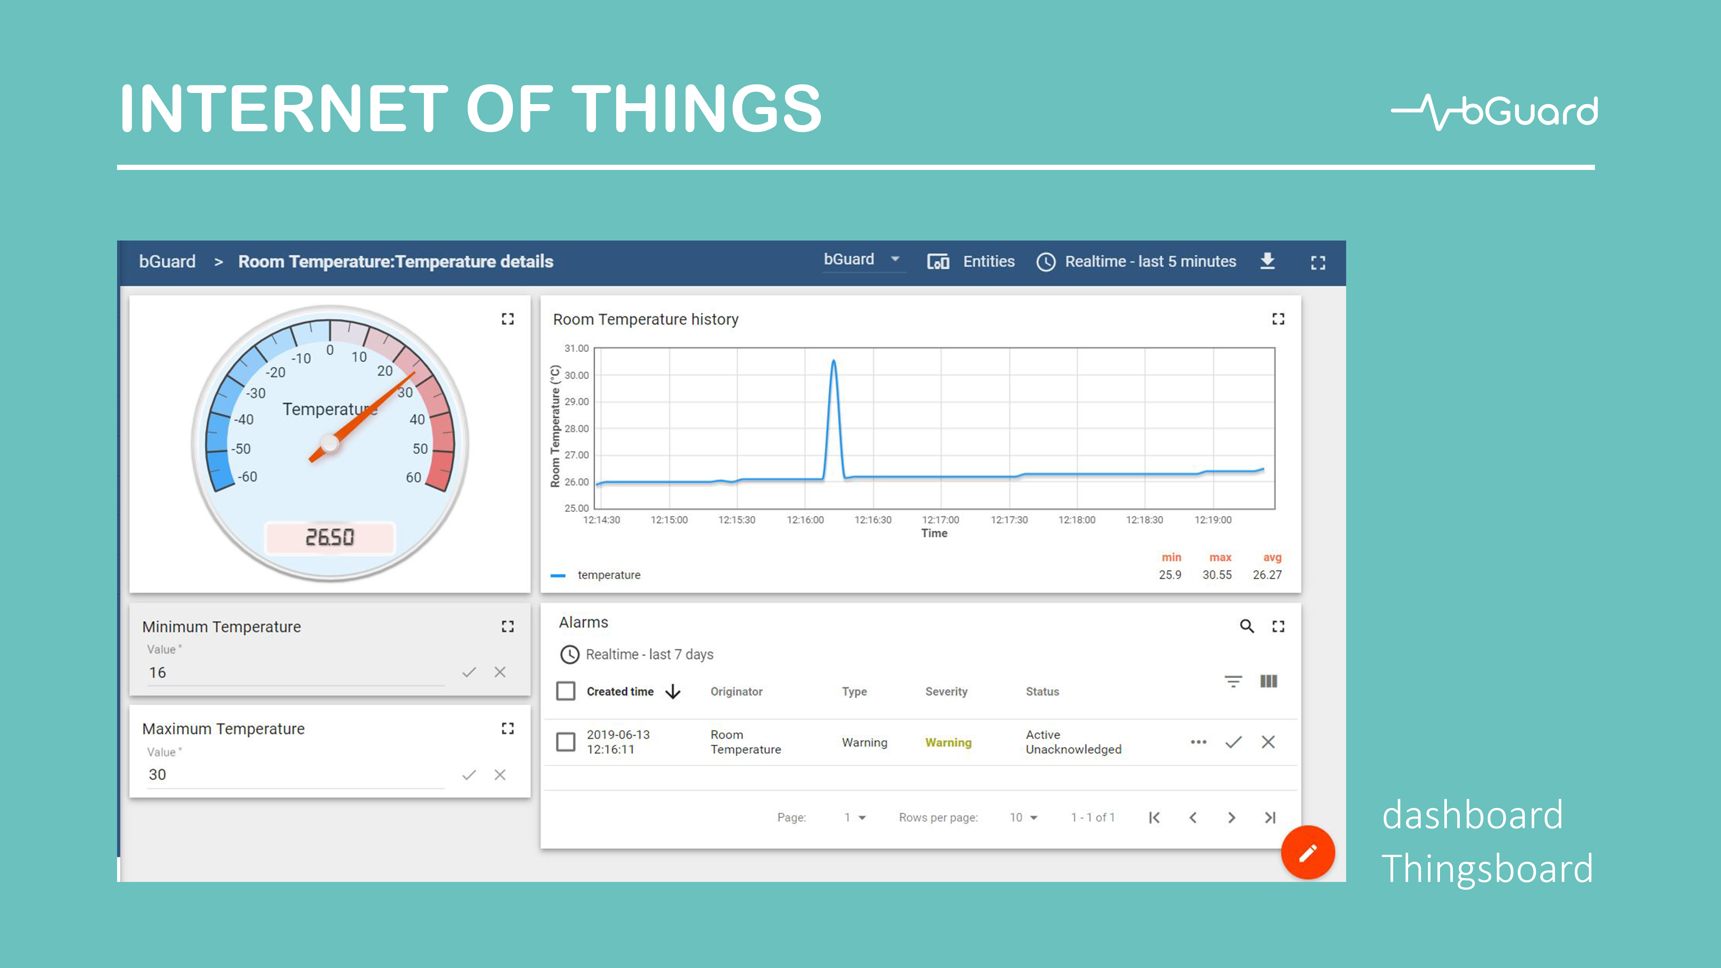
Notes:
Tobi

Slide 17
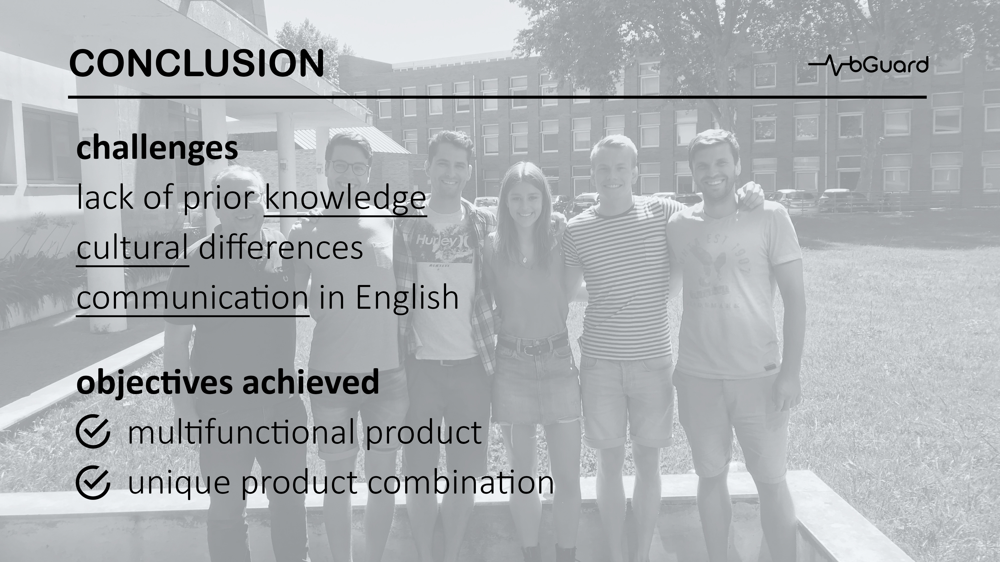
Notes:
Vaido

Slide 18
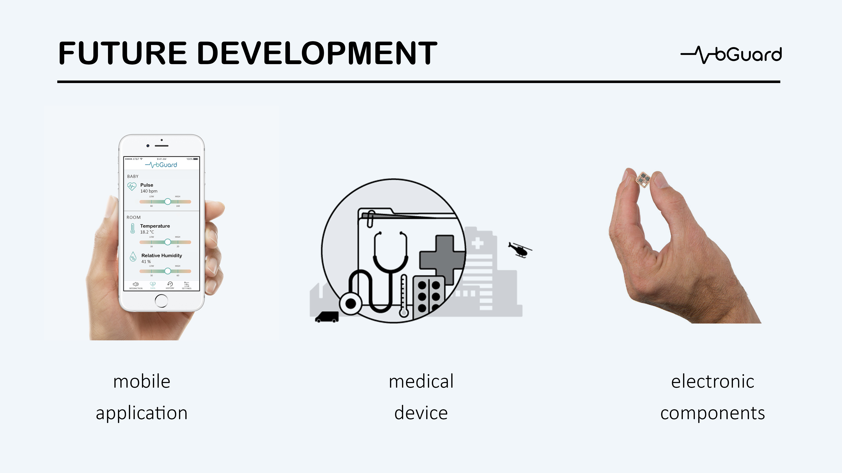
Notes:
Vaido

Slide 19

Notes:
https://youtu.be/Q3jltsf00vM

Slide 20

Notes:
Vaido

